Slide 1
MODUŁ BIOMECHANIKA CHODU
Jednostka dydaktyczna C: Jak oceniać chód?
C.1 Jakie metody są stosowane do oceny chodu?

Slide 2
C.1 JAKIE METODY SĄ STOSOWANE DO OCENY CHODU?
Wprowadzenie do oceny chodu
Metody oceny chodu
Ocena chodu poprzez obserwację kliniczną
Ocena chodu za pomocą standaryzowanych testów i skal
Ocena chodu za pomocą obiektywnych instrumentów

Slide 3
C.1 JAKIE METODY SĄ STOSOWANE DO OCENY CHODU?
Wprowadzenie do oceny chodu

Slide 4
WPROWADZENIE DO OCENY CHODU
Chód to złożone zachowanie
Współdziałanie wielu układów struktur ciała

Slide 5
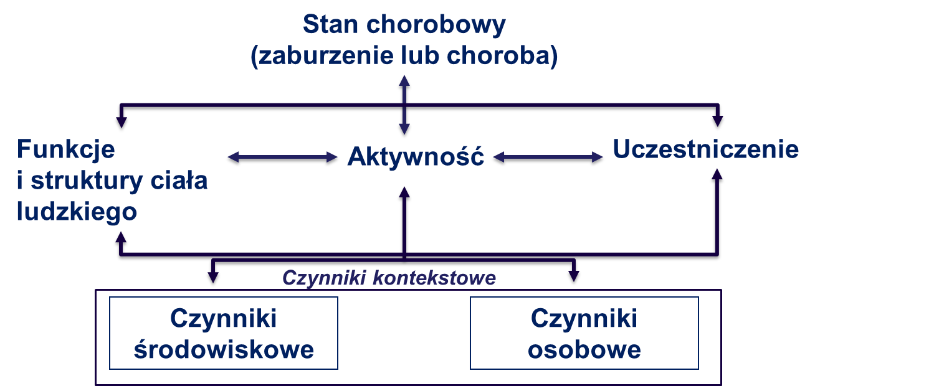
WPROWADZENIE DO OCENY CHODU
Chód w Międzynarodowej Klasyfikacji Funkcjonowania, Niepełnosprawności i Zdrowia (ICF)
Rys 1. Model ICF. Obraz z https://www.who.int

Slide 6
WPROWADZENIE DO OCENY CHODU
Chód w Międzynarodowej Klasyfikacji Funkcjonowania, Niepełnosprawności i Zdrowia (ICF)
Rys 1. Model ICF. Obraz z https://www.who.int
Chodzenie
Mobilność

Slide 7
WPROWADZENIE DO OCENY CHODU
Dlaczego oceniamy chód człowieka?
1
w celu ustalenia, czy wzorzec chodu danej osoby różni się od "normalnego" wzorca
2
ilościowe określenie stopnia upośledzenia i zidentyfikowanie przyczyn nieprawidłowych wzorców chodu
3
ponowna ocena i zaproponowanie skutecznego planu interwencji, aby pomóc pacjentom poprawić ich zdolność chodzenia lub ocenić skuteczność leczenia
4
przekazanie pacjentowi informacji o jego stanie mobilności i prognozie powrotu do zdrowia

Slide 8
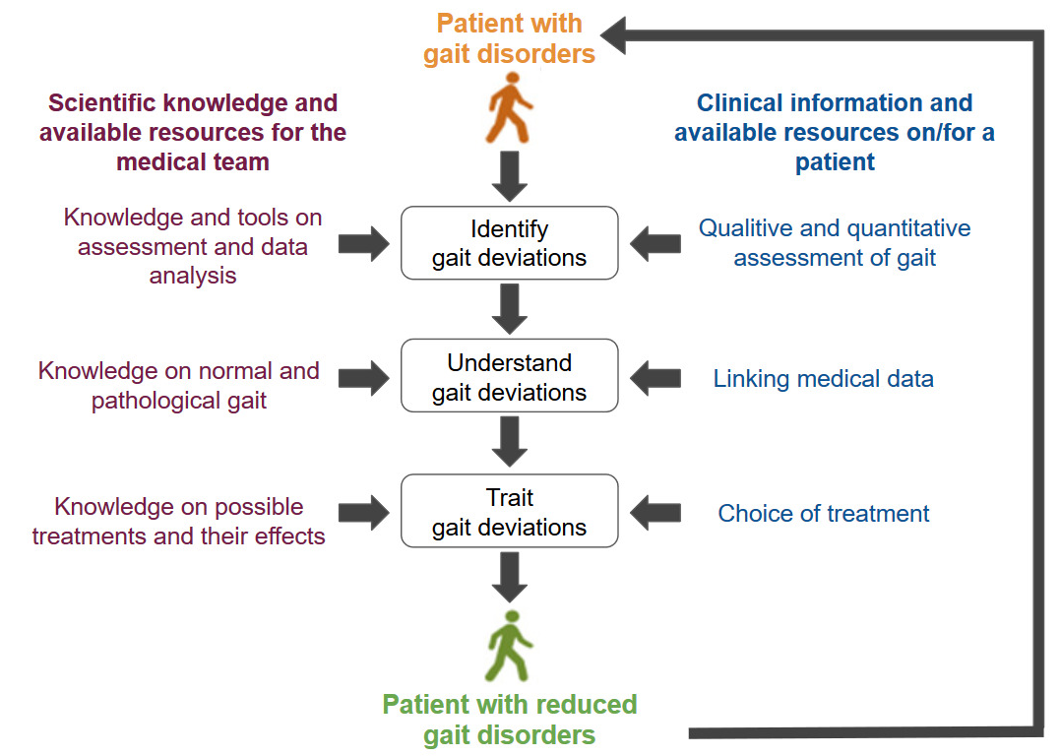
WPROWADZENIE DO OCENY CHODU
Pacjent z zaburzeniami chodu
Wiedza naukowa, w tym medyczna medycznego
Informacje kliniczne i dostępne zasoby na temat pacjenta lub dla pacjenta
Wiedza i narzędzia z zakresu oceny i analizy danych
Rozpoznanie odchyleń w chodzie
Jakościowa i ilościowa ocena chodu
Zrozumienie odchyleń w chodzie
Połączenie danych medycznych
Wiedza na temat prawidłowego i patologicznego chodu
Wiedza na temat możliwych metod leczenia i ich skutków
Cechowe odchylenia chodu
Wybór sposobu leczenia
Rys 2. Ocena chodu w ramach postępowania z pacjentem z zaburzeniami chodu. Obraz z Moissener F. i in. 2015 r.
Pacjent z ograniczonymi zaburzeniami chodu zaburzeniami chodu

Slide 9
WPROWADZENIE DO OCENY CHODU
Pacjent z zaburzeniami chodu
Czynniki decydujące o wyborze techniki:
Wiedza naukowa, w tym medyczna medycznego
Informacje kliniczne i dostępne zasoby na temat pacjenta lub dla pacjenta
złożoność zaburzeń
dostępne środki
możliwości pacjenta
pożądany poziom dokładności
doświadczenie osoby oceniającej
Wiedza i narzędzia z zakresu oceny i analizy danych
Rozpoznanie odchyleń w chodzie
Jakościowa i ilościowa ocena chodu
Zrozumienie odchyleń w chodzie
Połączenie danych medycznych
Wiedza na temat prawidłowego i patologicznego chodu
Wiedza na temat możliwych metod leczenia i ich skutków
Cechowe odchylenia chodu
Wybór sposobu leczenia
Pacjent z ograniczonymi zaburzeniami chodu zaburzeniami chodu

Slide 10
WPROWADZENIE DO OCENY CHODU
Pacjent z zaburzeniami chodu
Wiedza naukowa, w tym medyczna medycznego
Informacje kliniczne i dostępne zasoby na temat pacjenta lub dla pacjenta
Wiedza i narzędzia z zakresu oceny i analizy danych
Rozpoznanie odchyleń w chodzie
Jakościowa i ilościowa ocena chodu
Interpretacja informacji o chodzie i danych medycznych
Zrozumienie odchyleń w chodzie
Połączenie danych medycznych
Wiedza na temat prawidłowego i patologicznego chodu
Wiedza na temat możliwych metod leczenia i ich skutków
Cechowe odchylenia chodu
Wybór sposobu leczenia
Pacjent z ograniczonymi zaburzeniami chodu zaburzeniami chodu

Slide 11
WPROWADZENIE DO OCENY CHODU
Pacjent z zaburzeniami chodu
Wiedza naukowa, w tym medyczna medycznego
Informacje kliniczne i dostępne zasoby na temat pacjenta lub dla pacjenta
Wiedza i narzędzia z zakresu oceny i analizy danych
Rozpoznanie odchyleń w chodzie
Jakościowa i ilościowa ocena chodu
Zrozumienie odchyleń w chodzie
Połączenie danych medycznych
Wiedza na temat prawidłowego i patologicznego chodu
Zastosowanie leczenia
Wiedza na temat możliwych metod leczenia i ich skutków
Cechowe odchylenia chodu
Wybór sposobu leczenia
Pacjent z ograniczonymi zaburzeniami chodu zaburzeniami chodu

Slide 12
C.1 JAKIE METODY SĄ STOSOWANE DO OCENY CHODU?
2. Metody oceny chodu

Slide 13
METODY OCENY CHODU
Metody oceny chodu
LOKALNE
Elektromiografia
Kinematyka
Kinetyka
Ciśnienie plantacji
Kwestionariusz Skala
Obserwacja
JAKOŚCIOWE
ILOŚCIOWE
Obserwacja
Skala
Kwestionariusz
Parametry przestrzenno-czasowe
Wyniki / Wskaźniki
Wydatek energetyczny
Aktywność fizyczna
GLOBALNE

Slide 14
METODY OCENY CHODU
Metody oceny chodu
LOKALNE
Obserwacja i interpretacja parametrów chodu.
Subiektywne metody oceny.
Użyteczne w praktyce klinicznej.
Kwestionariusz Skala
Obserwacja
JAKOŚCIOWE
Kwestionariusz Skala
Obserwacja
GLOBALNE

Slide 15
METODY OCENY CHODU
Metody oceny chodu
LOKALNE
Metody obiektywne.
Dobrze zdefiniowany, ograniczony i skwantyfikowany wynik.
Wielkość liczbowa.
Elektromiografia
Kinematyka
Kinetyka
Ciśnienie plantacji
ILOŚCIOWE
Parametry przestrzenno-czasowe
Wyniki / Wskaźniki
Wydatek energetyczny
Aktywność fizyczna
GLOBALNE

Slide 16
METODY OCENY CHODU
1
2
3
SKALE I KWESTIONARIUSZE
OBIEKTYWNE INSTRUMENTY
OBSERWACJA (OGA)

Slide 17
C.1 JAKIE METODY SĄ STOSOWANE DO OCENY CHODU?
3. Ocena chodu poprzez obserwację kliniczną

Slide 18
OCENA CHODU POPRZEZ OBSERWACJĘ KLINICZNĄ
Obserwacja i rejestracja cech chodu
Widzę...

Slide 19
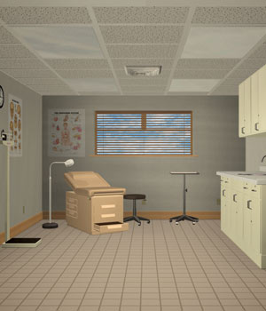
OCENA CHODU POPRZEZ OBSERWACJĘ KLINICZNĄ
Kiedy do oceny chodu używamy tylko obserwacji?
Codzienne zajęcia kliniczne
Pierwsze konsultacje

Slide 20
OCENA CHODU POPRZEZ OBSERWACJĘ KLINICZNĄ
Następujący proces
1. Ogólna ocena
2. Sekwencja anatomiczna w celu uporządkowania wielu zdarzeń zachodzących w różnych stawach
Zaczynając od stopy i idąc w górę
Ocenia się kontakt z podłogą, kostkę / stopę, kolano, biodro, miednicę i tułów w tej kolejności
Kierunek i wielkość ruchu w każdej fazie chodu

Slide 21
OCENA CHODU POPRZEZ OBSERWACJĘ KLINICZNĄ
Następujący proces: Ramy cyklu chodzenia
Długość lewego kroku
Długość prawego kroku
Długość kroku = cykl chodu

Slide 22
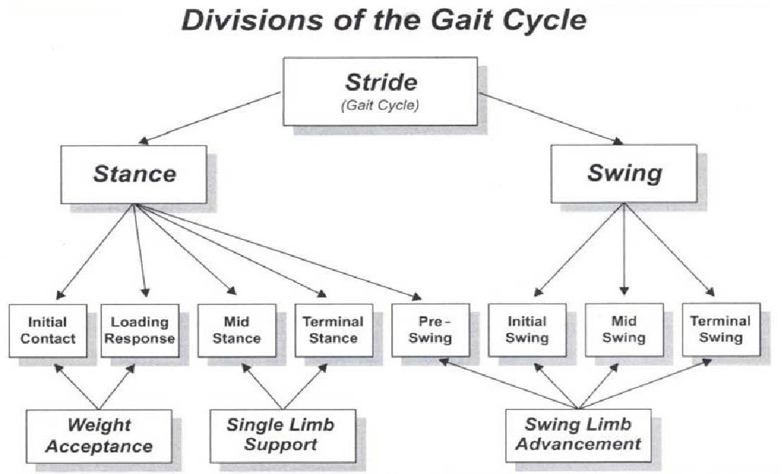
GAIT ASESSMENT THROUGH CLINICAL OBSERVATION
Następujący proces: Ramy cyklu chodzenia
Okresy
Fazy
Zadania
Rys 3. Funkcjonalny podział cyklu chodu. Z Perry J. t al. 2010.

Slide 23
OCENA CHODU POPRZEZ OBSERWACJĘ KLINICZNĄ
Następujący proces: Ramy cyklu chodzenia
Po co dzielić obserwację na kamienie milowe cyklu chodzenia?
Identyfikuje znaczenie funkcjonalne różnych ruchów występujących w poszczególnych stawach.
Rancho Los Amigos Hospital, Downey, California
Korelacja jednoczesnych działań poszczególnych stawów w celu uzyskania wzorców funkcji całej kończyny.
Względne znaczenie ruchu jednego stawu w porównaniu z innymi różni się w poszczególnych fazach chodu.
Postawa, która jest właściwa w jednej fazie chodu, może oznaczać dysfunkcję w innym punkcie.

Slide 24
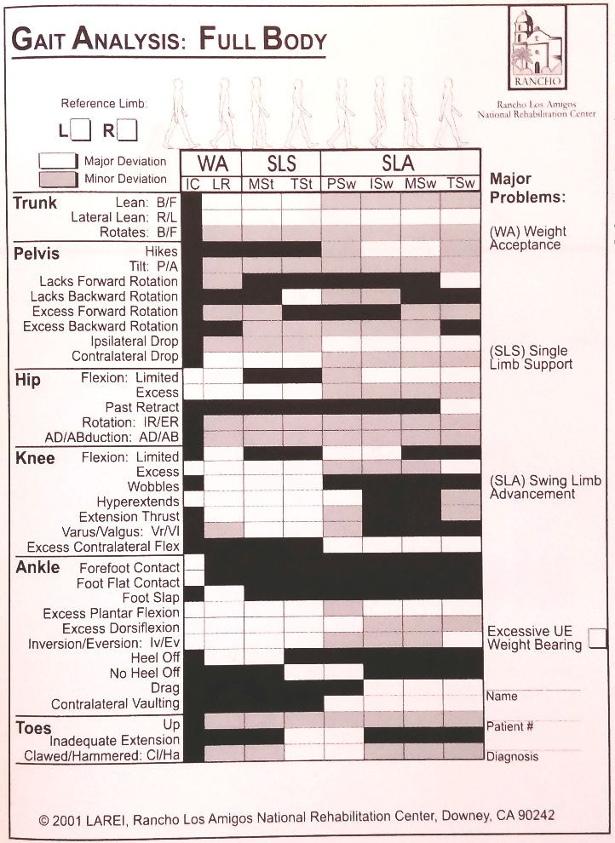
OCENA CHODU POPRZEZ OBSERWACJĘ KLINICZNĄ
Następujący proces: Ramy cyklu chodzenia
Rzędy= przedstawiają odchylenia chodu
Kolumny = przedstawiają fazy chodu
Rancho Los Amigos Hospital, Downey, California
Dysfunkcja chodu jest przedstawiona w tabeli poprzez zaznaczenie odpowiednich pól:
Białe kratki oznaczają poważne odchylenia chodu
Szare pola oznaczają niewielkie odchylenia w chodzie
Czarne pola oznaczają, że nie ma zastosowania

Slide 25
OCENA CHODU POPRZEZ OBSERWACJĘ KLINICZNĄ
Proces monitorowania: obserwacja i nagrywanie na wideo
Możliwość wielokrotnego oglądania wzorców chodu bez wywoływania zmęczenia pacjenta.
Zwiększenie precyzji oceny obserwacyjnej.
Pacjent nie nosi żadnego rodzaju oprzyrządowania.

Slide 26
OCENA CHODU POPRZEZ OBSERWACJĘ KLINICZNĄ
Wyniki obserwacyjnej analizy chodu
Funkcja kończyn dolnych
Okresy
CYKL CHODU
Zidentyfikowano czynniki utrudniające skuteczną akceptację wagi i postępy w rozwoju kończyn.
Fazy
Zadania
Słabości
Skurcze
Spastyczność
Utrata zmysłów
Ból

Slide 27
OCENA CHODU POPRZEZ OBSERWACJĘ KLINICZNĄ
Wyniki obserwacyjnej analizy chodu
Kamień milowy cyklu pieszego
CYKL CHODU
Parametry czasoprzestrzenne
Kąty stawowe kończyn dolnych (Kinematyka)
Postawa podczas cyklu chodu

Slide 28
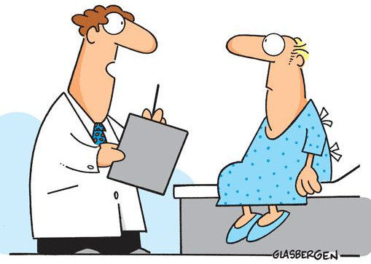
OCENA CHODU POPRZEZ OBSERWACJĘ KLINICZNĄ
Wywiad lekarski na poparcie oceny obserwacji
Mam problemy z chodzeniem i nie mogę nosić toreb z zakupami...
Zwykle odczuwam ból w prawym kolanie, ale zaczęłam też odczuwać ból w lewym biodrze!

Slide 29
C.1 JAKIE METODY SĄ STOSOWANE DO OCENY CHODU?
4. Ocena chodu za pomocą standaryzowanych testów i skal

Slide 30
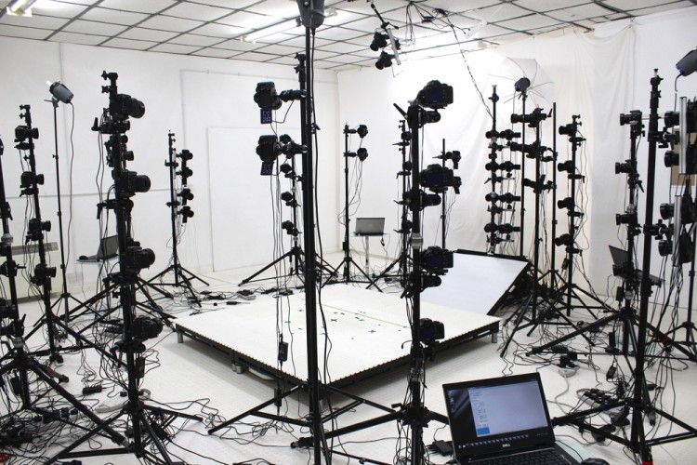
OCENA CHODU: STANDARYZOWANE TESTY I SKALE
Ogólna koncepcja
Standaryzowane testy kliniczne i skale
...Może to za dużo...
Pomaga uniknąć przeoczenia
Rezultatem jest wynik
Szybka i łatwa obsługa
Notes:
https://web.twindom.com/3d-scanning-technologies-dslr-photogrammetry-systems/

Slide 31
OCENA CHODU: STANDARYZOWANE TESTY I SKALE
Ogólna koncepcja
Skale oparte na kwestionariuszu
Skale oparte na obserwacji
Badanie półsubiektywne

Slide 32
OCENA CHODU: STANDARYZOWANE TESTY I SKALE
Skale oparte na kwestionariuszu
Zestaw pozycji wymienionych w kwestionariuszu.
Oceniają możliwości pacjenta podczas chodzenia lub wykonywania zadań związanych z chodzeniem.
Mogą być zgłaszane przez samego siebie lub przez pełnomocnika.
00
WYNIK CAŁKOWITY

Slide 33
OCENA CHODU: STANDARYZOWANE TESTY I SKALE
Skale oparte na kwestionariuszu: przykłady
Jakość życia
W jaki sposób upośledzenie chodu wpływa na jakość życia?
Skala Likerta
Kwestionariusz choroby Parkinsona

Slide 34
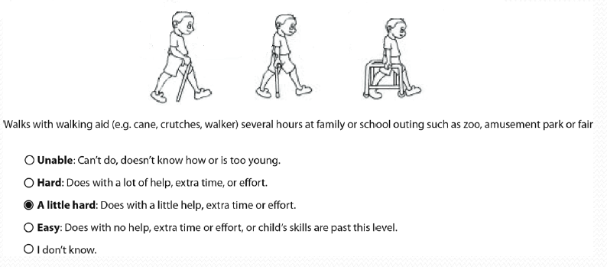
OCENA CHODU: STANDARYZOWANE TESTY I SKALE
Skale oparte na kwestionariuszu: przykłady
Jakość życia
W jaki sposób upośledzenie chodu wpływa na jakość życia?
Ocena pediatryczna
Inwentarza Niepełnosprawności
(PEDI)

Slide 35
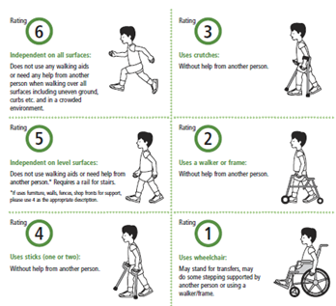
OCENA CHODU: STANDARYZOWANE TESTY I SKALE
Skale oparte na kwestionariuszu: przykłady
Pomiar zdolności lokomocji za pomocą zestawu przedmiotów.
Zdolność lokomocyjna
Skala Funkcjonalnej Mobilności
Zgłoszony przez pełnomocnia

Slide 36
OCENA CHODU: STANDARYZOWANE TESTY I SKALE
Skale oparte na obserwacji
Obserwacja bezpośrednia
Obserwacja pośrednia
WYNIK OGÓLNY

Slide 37
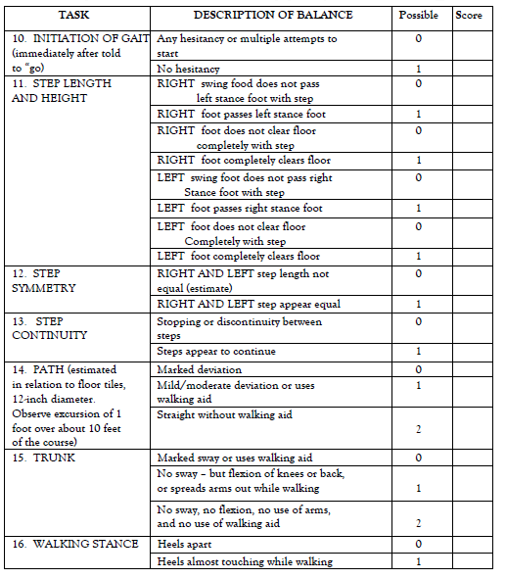
Skale oparte na obserwacji:
przykłady
Narzędzie oceny Tinetti

Slide 40
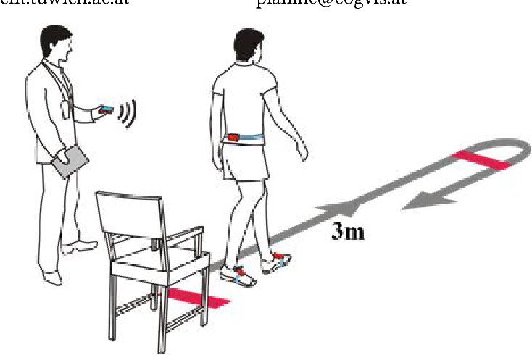
OCENA CHODU: STANDARYZOWANE TESTY I SKALE
Test półsubiektywny
Przechodzi po z góry określonym torze
Rezultatem jest ściśle określona wielkość (np. CZAS)
Ustawienie testu czasowego "wstań i idź

Slide 41
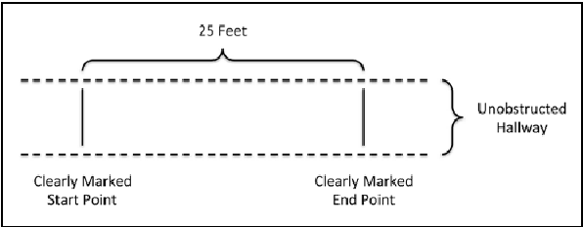
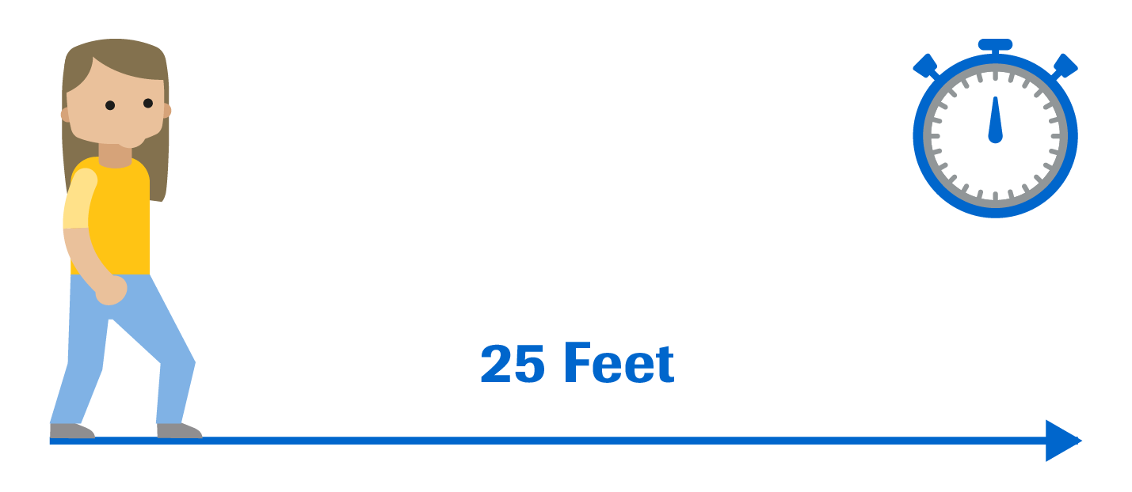
GAIT EVALUATION: STANDARDIZED TEST AND SCALES
Test półsubiektywny: przykłady
Marsz na 25 stóp z pomiarem czasu

Slide 42
OCENA CHODU: STANDARYZOWANE TESTY I SKALE
Test półsubiektywny: przykłady
Czas wstawania i chodzenia

Slide 43
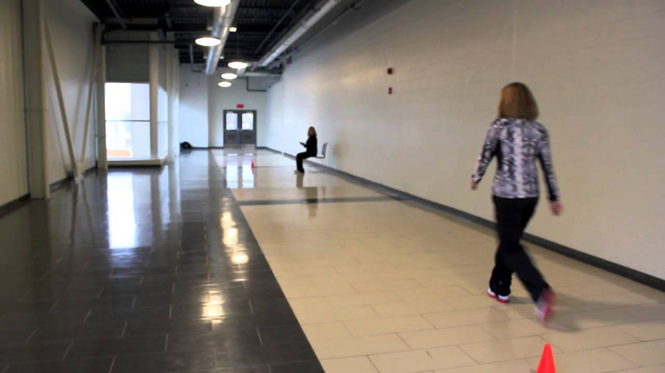
OCENA CHODU: STANDARYZOWANE TESTY I SKALE
Test półsubiektywny: przykłady
Test sześciominutowego marszu

Slide 44
OCENA CHODU: STANDARYZOWANE TESTY I SKALE
Wyniki
Uzyskuje się końcowy wynik oceny funkcjonowania pacjenta
Ułatwia zgłaszanie cech chodu
Pozwala to na zaklasyfikowanie ocenianych osób do podgrup pacjentów

Slide 45
C.1 JAKIE METODY SĄ STOSOWANE DO OCENY CHODU?
5. Ocena chodu za pomocą obiektywnych instrumentów

Slide 46
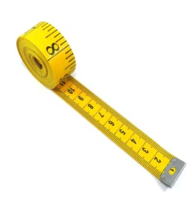
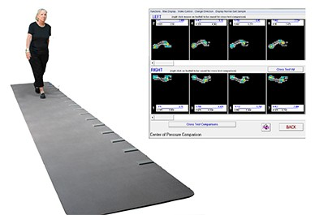
OCENA CHODU ZA POMOCĄ OBIEKTYWNYCH INSTRUMENTÓW
Wynik ilościowy:
dobrze zdefiniowana cecha chodu o określonej wielkości.
Rysunek 4. Po lewej: ustawienie do oceny chodu z chronometrem i taśmą metryczną. Po prawej: System GAITrite. Obraz z accesshealth.com

Slide 47
OCENA CHODU ZA POMOCĄ OBIEKTYWNYCH INSTRUMENTÓW
Wyniki ilościowe
Analiza statystyczna
INSTRUMENTALNE TECHNIKI OCENY BIOMECHANIKI
Porównanie danych
Analiza statystyczna

Slide 48
OCENA CHODU ZA POMOCĄ OBIEKTYWNYCH INSTRUMENTÓW
Przetwarzanie obrazów
Czujnik podłogowy
Czujnik umieszczony na ciele
Notes:
https://www.gaitrite.com/gait-analysis-walkways

Slide 49
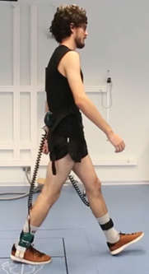
OCENA CHODU ZA POMOCĄ OBIEKTYWNYCH INSTRUMENTÓW
Kinematyka
Kinetyczna
Nacisk na podłoże
Elektromiograficzne
Wydatek energetyczny
Notes:
https://www.gaitrite.com/gait-analysis-walkways

Slide 50
OCENA CHODU ZA POMOCĄ OBIEKTYWNYCH INSTRUMENTÓW
Wyniki przestrzenno-czasowe
Długość lewego kroku
Długość prawego kroku
Długość kroku = cykl chodu
Notes:
https://www.gaitrite.com/gait-analysis-walkways

Slide 51
OCENA CHODU ZA POMOCĄ OBIEKTYWNYCH INSTRUMENTÓW
Wyniki przestrzenno-czasowe
Prędkość obrotowa
Szybkość zmiany położenia obiektu w odniesieniu do ramki odniesienia i czasu
Długość kroku
Odległość między ipsilateralnym uderzeniem stopy a następnym kontrolnym uderzeniem stopy
Kadencja
Liczba kroków na minutę
Długość kroku (Stride length)
Odległość między dwoma kolejnymi ipsilateralnymi uderzeniami stopy
Szerokość stopnia
Odległość między dwiema stopami, prostopadła do płaszczyzny chodu

Slide 52
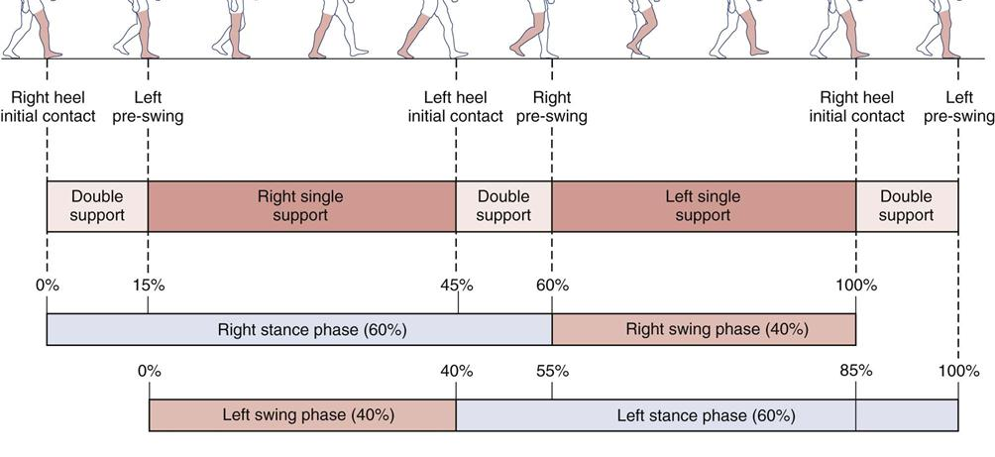
OCENA CHODU ZA POMOCĄ OBIEKTYWNYCH INSTRUMENTÓW
Wyniki przestrzenno-czasowe
Ryc. 5. Cykl chodu i segmentacja czasowa (%). Obraz z www.musculoskeletalkey.com

Slide 53
OCENA CHODU ZA POMOCĄ OBIEKTYWNYCH INSTRUMENTÓW
Wyniki przestrzenno-czasowe
Ryc. 5. Cykl chodu i segmentacja czasowa (%). Obraz z www.musculoskeletalkey.com

Slide 54
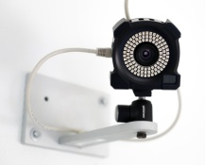
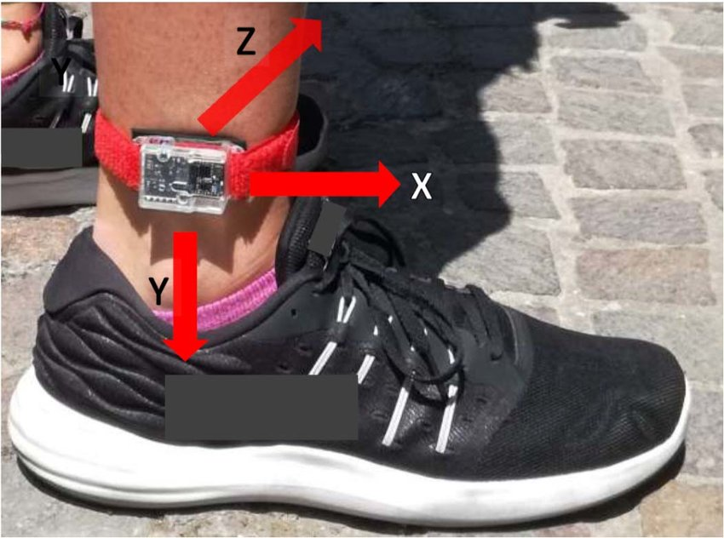
OCENA CHODU ZA POMOCĄ OBIEKTYWNYCH INSTRUMENTÓW
Wyniki przestrzenno-czasowe
Chodnik z oprzyrządowaniem
Kamery optoelektroniczne
Akcelerometry
Przełączniki nożne(Footswitches)

Slide 55
OCENA CHODU ZA POMOCĄ OBIEKTYWNYCH INSTRUMENTÓW
Wyniki przestrzenno-czasowe
Chodnik z oprzyrządowaniem
Rysunek 6. System GAITRite PLATINUM PLUS CLASSIC z www.gaitrite.com

Slide 56
OCENA CHODU ZA POMOCĄ OBIEKTYWNYCH INSTRUMENTÓW
Wyniki kinematyki
Kąty stawów
Notes:
Book chapter

Slide 57
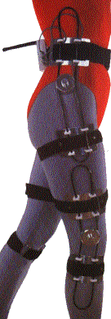
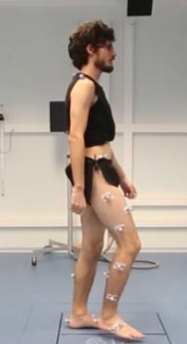
OCENA CHODU ZA POMOCĄ OBIEKTYWNYCH INSTRUMENTÓW
Wyniki kinematyki
Rysunek 7. (Po lewej) Elektrogoniometr z www.mie-uk.com, (Po środku) Czujnik inercyjny z Rengglie et al. 2020 (Po prawej) Model biomechaniczny do pomiarów fotogrametrycznych.
Notes:
https://www.mie-uk.com/gait/index.htm

Slide 58
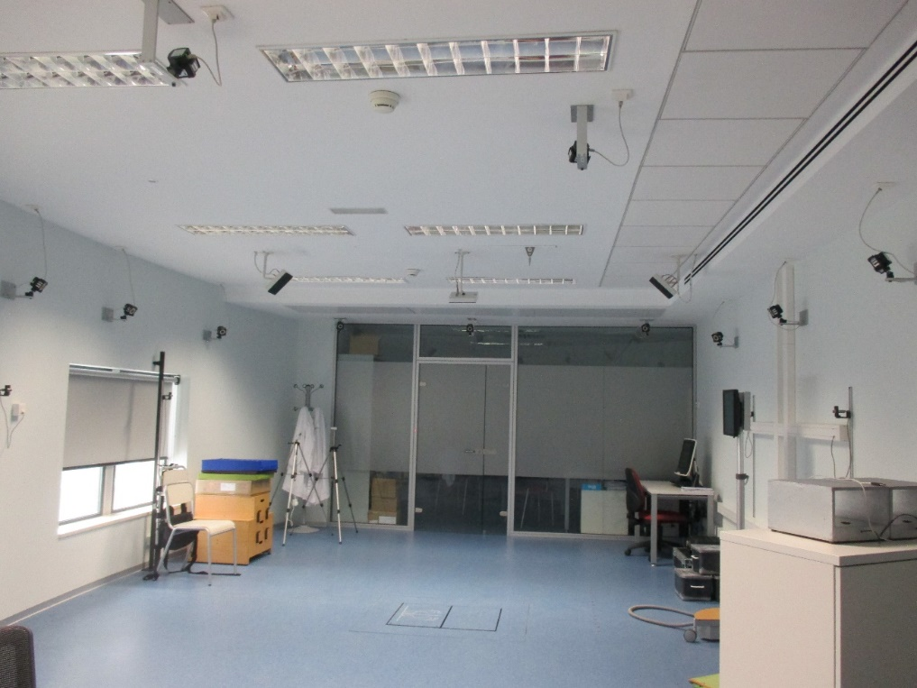
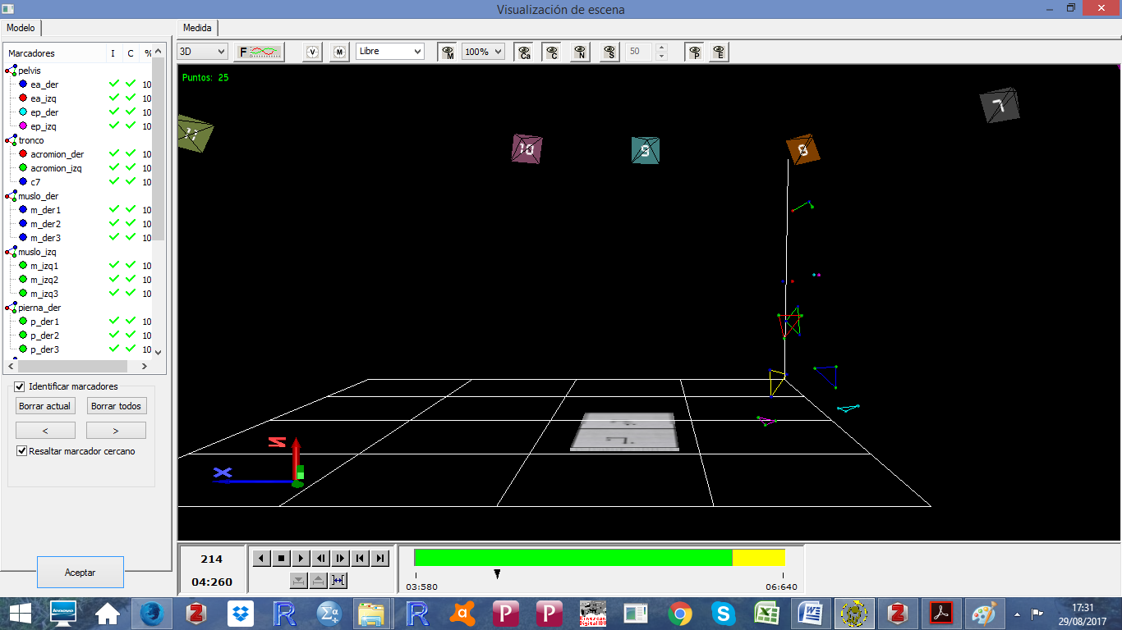
OCENA CHODU ZA POMOCĄ OBIEKTYWNYCH INSTRUMENTÓW
Wyniki kinematyki
System fotogrametrii
Xxxxxx
Active versus Passive landmarks
Rysunek 8. System fotogrametryczny z Wydziału Medycyny Uniwersytetu w Walencji

Slide 59
OCENA CHODU ZA POMOCĄ OBIEKTYWNYCH INSTRUMENTÓW
Wyniki kinetyki
Siły reakcji podłoża
Siła pionowa (Fz)
Siła przednio-tylna (Fy)
Siła przyśrodkowo-boczna (Fx)
Rysunek 9. Siła reakcji podłoża i jej trzy składowe w osiach X, Y i Z.

Slide 60
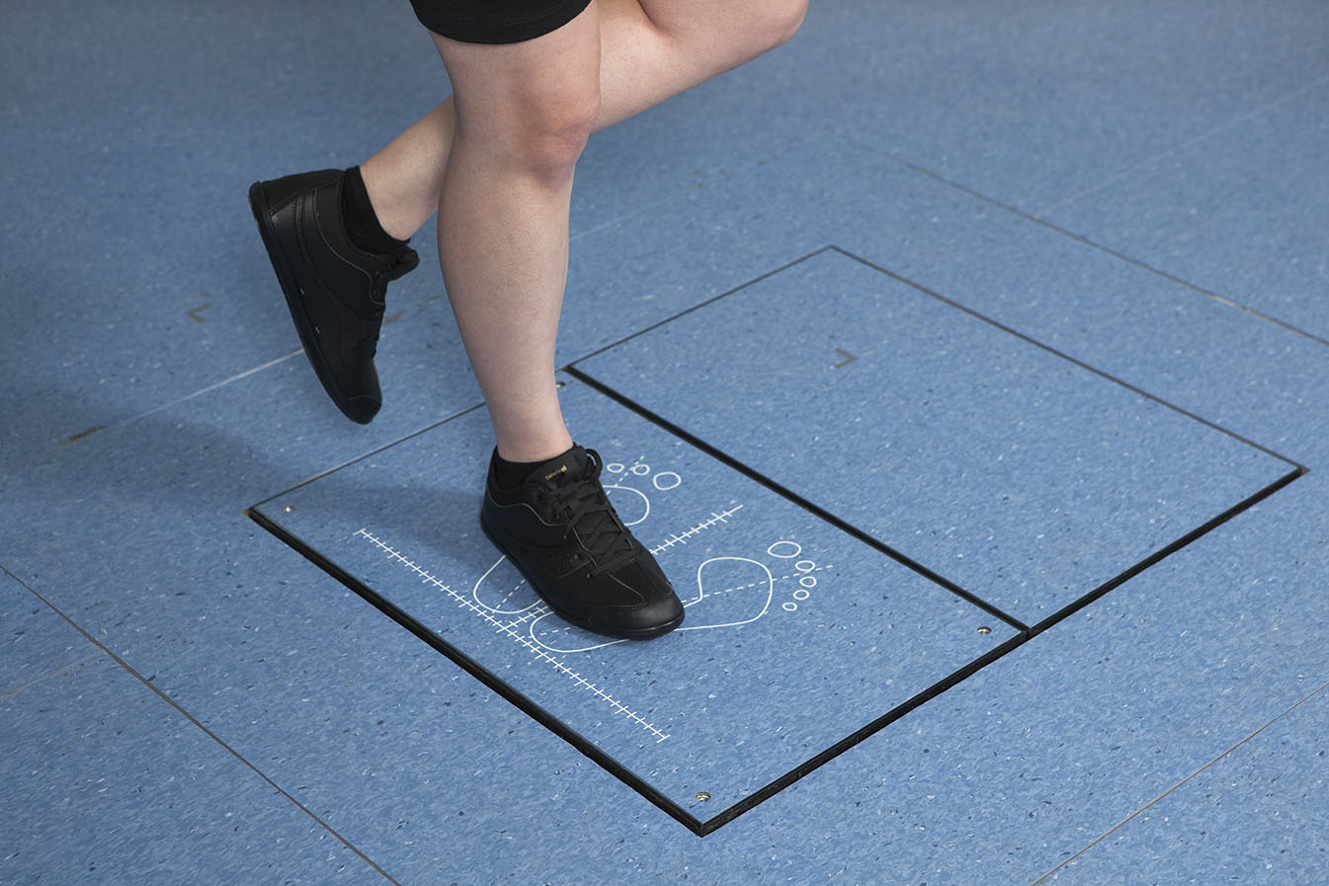
OCENA CHODU ZA POMOCĄ OBIEKTYWNYCH INSTRUMENTÓW
Wyniki kinetyki
Platforma dynamometryczna
Rysunek 10. System platformy dynamometrycznej z Wydziału Medycyny Uniwersytetu w Walencji

Slide 61
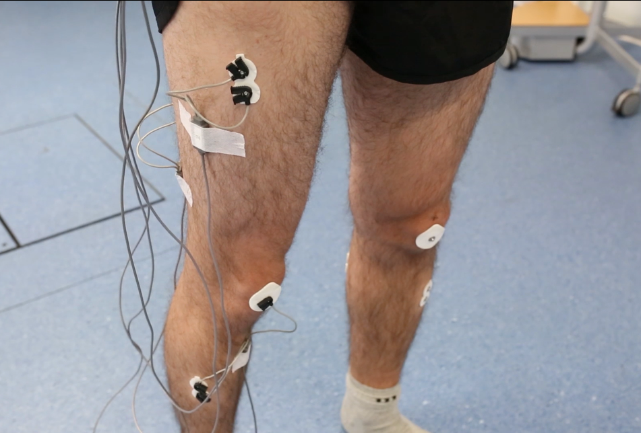
OCENA CHODU ZA POMOCĄ OBIEKTYWNYCH INSTRUMENTÓW
Wyniki elektromiograficzne
Ryc. 11. Oprzyrządowanie elektromiograficzne kończyny dolnej i sygnał EMG Richards J. 2018 r.

Slide 62
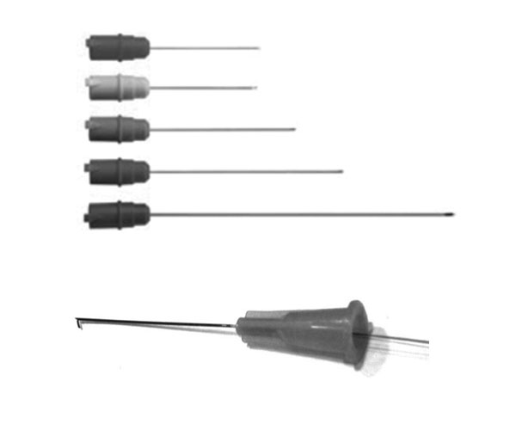
OCENA CHODU ZA POMOCĄ OBIEKTYWNYCH INSTRUMENTÓW
Wyniki elektromiograficzne
Elektrody skórne są używane dla mięśni powierzchniowych
Do rejestracji aktywności elektrycznej mięśni głębokich wymagane są elektrody o drobnych drutach.

Slide 63
OCENA CHODU ZA POMOCĄ OBIEKTYWNYCH INSTRUMENTÓW
Wyniki elektromiograficzne
Na jakość sygnału duży wpływ ma umiejscowienie elektrody.

Slide 64
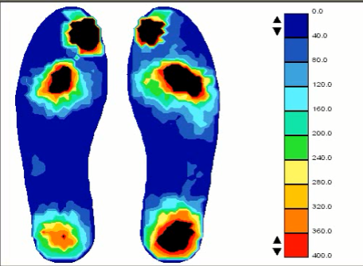
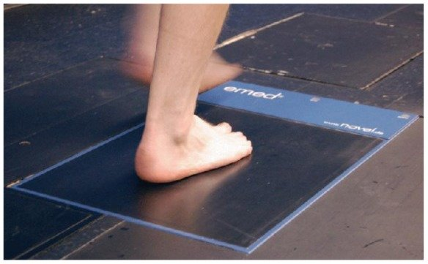
OCENA CHODU ZA POMOCĄ OBIEKTYWNYCH INSTRUMENTÓW
Wyniki dotyczące nacisku na podłoże
Rysunek 12. (Po lewej) Wkładka z czujnikiem nacisku. (Po prawej) Platforma ciśnieniowa firmy Zebris Medical GmbH.
Notes:
https://www.researchgate.net/publication/231212298_Foot_Plantar_Pressure_Measurement_System_A_Review/figures?lo=1

Slide 65
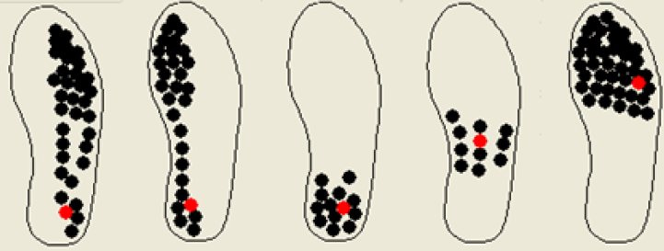
OCENA CHODU ZA POMOCĄ OBIEKTYWNYCH INSTRUMENTÓW
Wyniki dotyczące nacisku na podłoże
Rysunek 13. Wyniki analizy nacisku na podłoże podeszwowe. Obraz z (po lewej) Todd C. Pataky et al. 2014 (po prawej) Biofoot/IBV system.

Slide 66
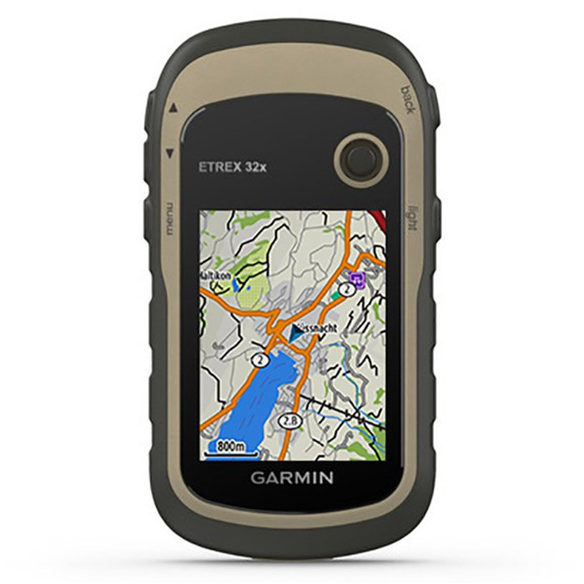
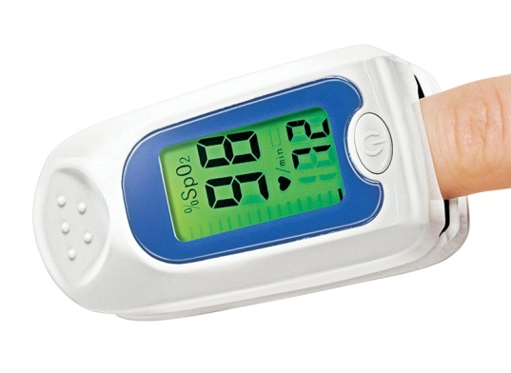
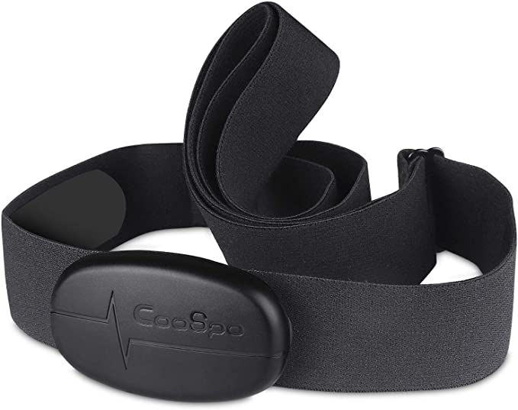
OCENA CHODU ZA POMOCĄ OBIEKTYWNYCH INSTRUMENTÓW
Wyniki dotyczące wydatku energetycznego
Rysunek 14. Narzędzia do pomiaru wydatku energetycznego. Od lewej do prawej: Globalny system pozycjonowania, akcelerometr, krokomierze, monitor pracy serca i monitory zużycia tlenu.
Notes:
https://www.trekkinn.com/montana/garmin-etrex-32x/137216707/p?utm_source=google_products&utm_medium=merchant&id_producte=8968276&country=es&gclid=EAIaIQobChMI3P3Dh-zJ6gIVjLHtCh1zOQyUEAQYAyABEgIXTfD_BwE&gclsrc=aw.ds
https://www.amazon.es/CooSpo-frecuencia-Cardiaca-Frecuencia-Bluetooth/dp/B07JPD924Y/ref=asc_df_B07JPD924Y/?tag=googshopes-21&linkCode=df0&hvadid=298079324354&hvpos=&hvnetw=g&hvrand=18398021837936104051&hvpone=&hvptwo=&hvqmt=&hvdev=c&hvdvcmdl=&hvlocint=&hvlocphy=20297&hvtargid=pla-756915612384&psc=1
https://www.decathlon.es/es/p/podometro-acelerometro-onwalk-100-negro/_/R-p-119526?mc=8331544&LGWCODE=632980;159403;4777&gclid=EAIaIQobChMIiuuX_uzJ6gIVRbLVCh3ctghCEAQYASABEgJ-J_D_BwE&gclsrc=aw.ds

Slide 67
Wsparcie Komisji Europejskiej dla produkcji tej publikacji nie stanowi poparcia dla treści, które odzwierciedlają jedynie poglądy autorów, a Komisja nie może zostać pociągnięta do odpowiedzialności za jakiekolwiek wykorzystanie informacji w niej zawartych.

